Slide 1

Об итогах Национального рейтинга состояния инвестиционного климата

Slide 2
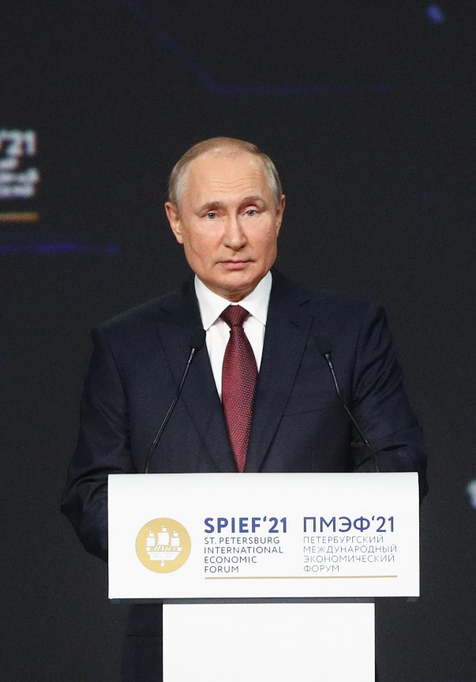
ПЕРЕЧЕНЬ ПОРУЧЕНИЙ ПО ИТОГАМ ПЕТЕРБУРГСКОГО МЕЖДУНАРОДНОГО ЭКОНОМИЧЕСКОГО ФОРУМА от 26 июня 2021 г. № Пр-1096
Полномочным представителям Президента Российской Федерации в федеральных округах усилить координацию деятельности федеральных органов исполнительной власти и органов государственной власти субъектов Российской Федерации, направленной на улучшение делового климата и достижение в субъектах Российской Федерации целевых показателей роста объёма инвестиций в основной капитал, в том числе деятельности по развитию межрегиональной кооперации.
доклад – до 1 октября 2021 г., далее – один раз в год.

Slide 3
Среднее время регистрации прав собственности
нежилого помещения
A
A
A
A
A
A
A
A
A
A
B
B
B
B
B
B
B
B
C
С
C
C
C
C
C
C
D
D
E
Значение показателя, дни | 8,9 | 8,6 | 7,87 | 6,25 | 5,63 | 11,25
Респонденты отвечали на вопрос:
«Сколько примерно РАБОЧИХ дней заняла процедура по регистрации прав собственность на недвижимость (от подачи заявления до получения подтверждения внесения соответствующих изменений в ЕГРН?)».
Респонденты: специальная выборка – ЮЛ и ИП, осуществлявшие гос. регистрацию нежилого помещения в течение последних 12 месяцев (список респондентов в АСИ предоставляют региональные ОГВ)

Slide 4
Среднее количество процедур, необходимых для регистрации права собственности на нежилое помещение
A
A
A
A
A
A
A
A
A
B
B
B
B
B
B
C
C
C
C
C
C
D
D
D
D
D
D
D
E
Значение показателя, шт. | 3,02 | 1,75 | 2,17 | 3,39 | 2,13 | 3,83
Респонденты: специальная выборка – ЮЛ и ИП, осуществлявшие гос. регистрацию нежилого помещения в течение последних 12 месяцев (список респондентов в АСИ предоставляют региональные ОГВ)

Slide 5
Удовлетворенность деятельностью государственной регистрации прав на недвижимое имущество и сделок
с ним
A
A
A
A
A
A
A
A
B
B
B
B
B
B
B
B
B
B
B
C
С
C
C
C
C
C
D
D
E
Скорость регистрации | 4,81 | 4,80 | 4,91 | 4,44 | 5,00 | 4,43
Количество мест, осуществляющих прием документов (в т.ч. МФЦ) | 4,67 | 3,60 | 4,91 | 4,44 | 4,38 | 4,30
Необходимость предоставления не предусмотренных законодательством документов | 4,76 | 3,80 | 5,00 | 4,56 | 5,00 | 4,83
Профессионализм сотрудников, работающих в местах приема документов (в т.ч. в МФЦ) | 4,67 | 4,40 | 4,65 | 4,22 | 4,50 | 4,35
Возможность получения лицензии через Интернет | 4,96 | 5,00 | 4,90 | 4,14 | н/д | 5,00
Респонденты: специальная выборка – ЮЛ и ИП, осуществлявшие гос. регистрацию нежилого помещения в течение последних 12 месяцев
(список респондентов в АСИ предоставляют региональные ОГВ)

Slide 6
Среднее время прохождения процедуры постановки земельного участка на кадастровый учет
A
А
А
A
A
A
A
A
А
B
В
B
B
B
C
С
С
C
C
C
D
D
D
D
*
*
*
E
Среднее время прохождения процедуры постановки на кадастровый учет, дни | 30,89 | 26,54 | 28,20 | 18,88 | 19,80 | *
Респонденты отвечали на вопрос: «Сколько примерно времени заняла постановка земельного участка на кадастровый учет – от начала процедуры межевания участка до получения подтверждения внесения
соответствующих изменений в ЕГРН?»
Респонденты: специальная выборка – ЮЛ и ИП, воспользовавшиеся услугой за последние 12 месяцев (список респондентов в АСИ предоставляют региональные ОГВ)
* оценка не проводилась в связи с недостаточным количеством качественных ответов респондентов

Slide 7
Среднее количество процедур, необходимых для постановки земельного участка на кадастровый учет
A
A
A
B
B
B
B
B
B
C
В
B
B
С
С
C
С
C
С
С
C
C
C
D
D
*
*
E
E
Среднее количество процедур, необходимых для постановки на кадастровый учет | 2,95 | 3,15 | 2,60 | 2,90 | 2,72 | 3,65
Респонденты: специальная выборка – ЮЛ и ИП, воспользовавшиеся услугой за последние 12 месяцев (список респондентов в АСИ предоставляют региональные ОГВ)
* оценка не проводилась

Slide 8
Удовлетворенность качеством процедурой постановки земельного участка на кадастровый учет
A
А
А
А
B
В
В
В
В
C
С
C
С
С
С
С
C
C
C
C
D
D
D
D
D
*
*
E
E
Удовлетворенность процедурой постановки на кадастровый учет, общая оценка | 4,59 | 4,37 | 3,97 | 4,39 | 4,68 | 3,40
Скорость постановки | 4,50 | 4,31 | 3,80 | 4,28 | 4,64 | 3,00
Количество мест, осуществляющих прием документов | 4,75 | 3,92 | 4,60 | 4,45 | 4,73 | 3,80
Необходимость предоставления не предусмотренных законом документов | 5,00 | 4,46 | 4,20 | 4,53 | 4,55 | 4,00
Профессионализм сотрудников | 4,50 | 4,31 | 3,40 | 4,40 | 4,73 | 2,80
Возможность прохождения процедуры через Интернет | 4,50 | 4,69 | 3,40 | 4,50 | 5,00 | 3,40
Скорость подготовки документов кадастровым инженером | 4,25 | 4,54 | 4,20 | 4,24 | 4,45 | 3,00
Скорость согласования документов органами местного самоуправления | 5,00 | 4,07 | 4,20 | 4,37 | 4,54 | 3,94
Респонденты: специальная выборка – ЮЛ и ИП, воспользовавшиеся услугой за последние 12 месяцев (список респондентов в АСИ предоставляют региональные ОГВ)
* оценка не проводилась

